Slide 1
DACON Building Segmentation
Team – AIAC Lab
Younghoon Na
Email : nayounghoon0223@gmail.com
Github : younghoonNa@github.com

Slide 2
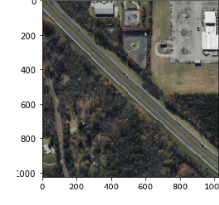
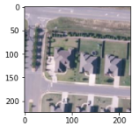
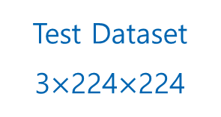
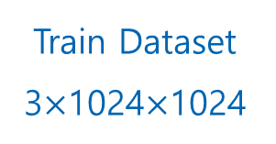
Data Processing
Train Dataset 3$×$1024$×$1024
Test Dataset
3$×$224$×$224

Slide 3
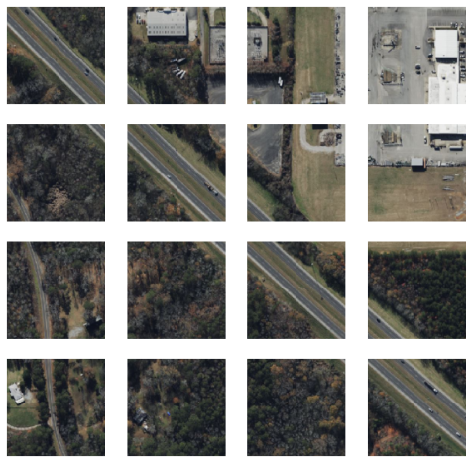
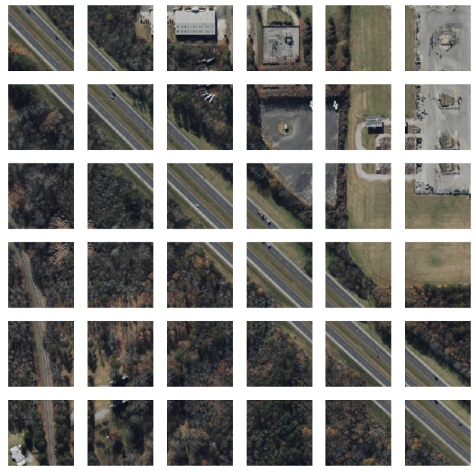
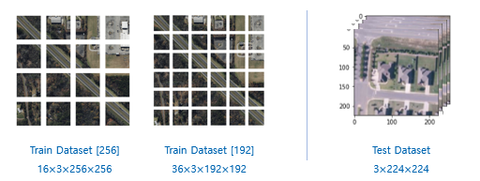
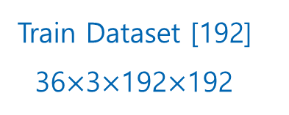
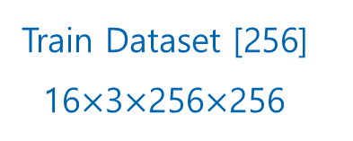
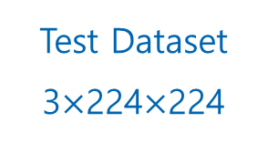
Data Processing
Train Dataset [256] 16$×$3$×$256$×$256
Train Dataset [192] 36$×$3$×$192$×$192
Test Dataset
3$×$224$×$224

Slide 4
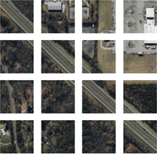
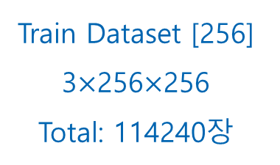
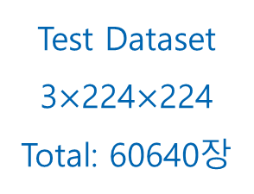
Experimental Environment
Train Dataset [256] 3$×$256$×$256
Total: 114240장
Test Dataset
3$×$224$×$224
Total: 60640장
Train 44%
Val 22%
Test 34%
Experiment
Train 80%
Val 20%
Training
Train 100%
Final Training

Slide 5
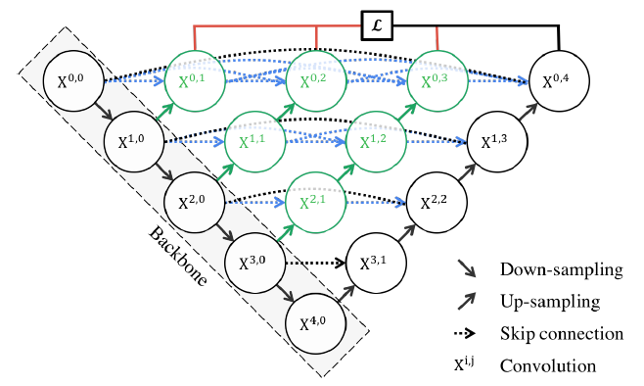
Model & Augmentation
Encoder | Decoder | Test Dice
se_resnext50_32x4d | FPN | 71.400
 | DeepLabV3Plus | 69.049
 | DeepLabV3 | 66.985
 | PAN | 70.029
 | Unet | 72.285
 | Unet++ | 73.169
Unet++ Architecture
Encoder
Encoder | Decoder | Test Dice
resnet18 | Unet++ | 71.912
se_resnext50_32x4d |  | 73.169
se_resnext101_32x4d |  | 75.029
timm-efficientnet-b2 |  | 71.577
timm-efficientnet-b3 |  | 72.378
timm-efficientnet-b4 |  | 73.132
Segmentation Pytorch 라이브러리를 바탕으로 하여,
Unet++ Decoder를 기본으로 하는 모델을 사용

Slide 6
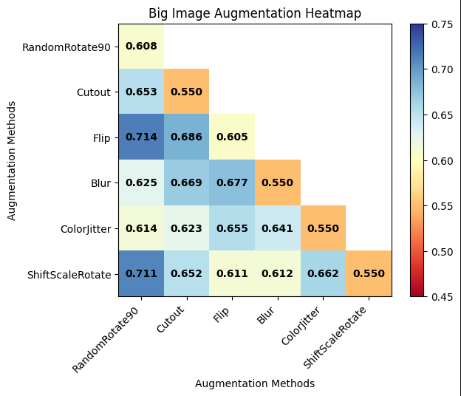
Loss & Augmentation
Loss1 | Loss2 | Rate | Test Accuracy
Dice | BCE | 8 : 2 | 68.729
 | BCE | 7 : 3 | 68.598
 | BCE | 6 : 4 | 67.684
 | Focal | 8 : 2 | 72.087
 | Focal | 7 : 3 | 71.685
 | Focal | 6 : 4 | 71.866
 | Tversky | 8 : 2 | 69.637
 | Tversky | 7 : 3 | 68.605
 | Tversky | 6 : 4 | 67.264
Test Score Matrix가 Dice Score이므로 Dice를 기반으로 하는 Loss Function 구현
Train Dataset 이미지는 256x256, Test Dataset 이미지는 224x224 이므로 RandomCrop을 사용
3개 이상 Augmentation을 적용하였을 때 성능보다, 1~2개로 간단하게 Augmentation을 적용하였을 때 성능 향상

Slide 7
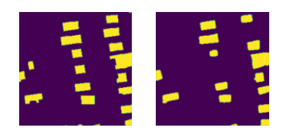
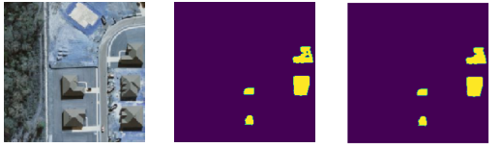
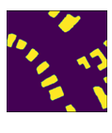
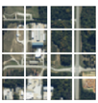
Problems
건물의 크기가 작은 경우, 모델이 인식을 못하는 상황 발생
모델의 출력 값을 확인했을 때, 건물 내부가 비어 있는 출력 값이 발생
건물의 경계선이 모호한 출력 발생
16개의 이미지 분할로 인한 배경 정보 손실 문제
문제 1
문제 2
문제 3
문제 4

Slide 8
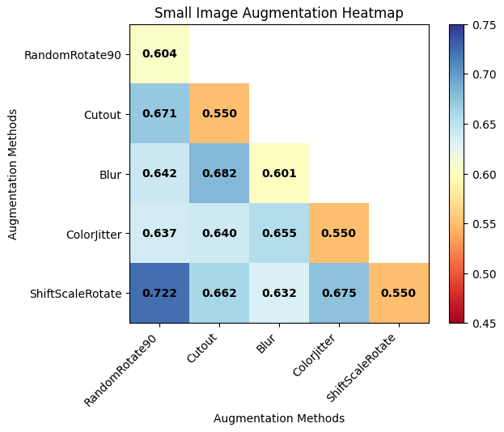
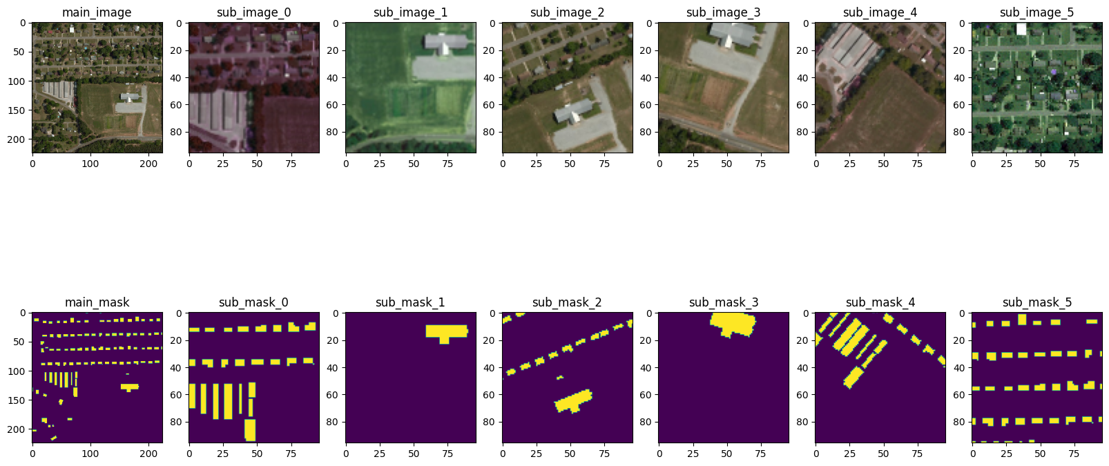
Method1
건물의 크기가 작은 경우, 모델이 인식을 못하는 문제
Self-Supervised Learning 방법론 중 하나인 DINO에서 96x96 크기의 이미지를 잘라서 모델의 넣는 것에 영감을 받아서 진행
96x96 크기의 이미지는 원본 이미지의 Augmentation보다 더 강한 Augmentation 적용
원본 이미지와 Crop된 이미지

Slide 9
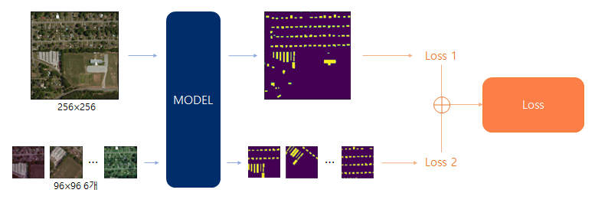
Method1
건물의 크기가 작은 경우, 모델이 인식을 못하는 문제
256x256 이미지의 Loss와 96x96 이미지 6개에 대한 Loss의 비율은 5:5로 설정

Slide 10
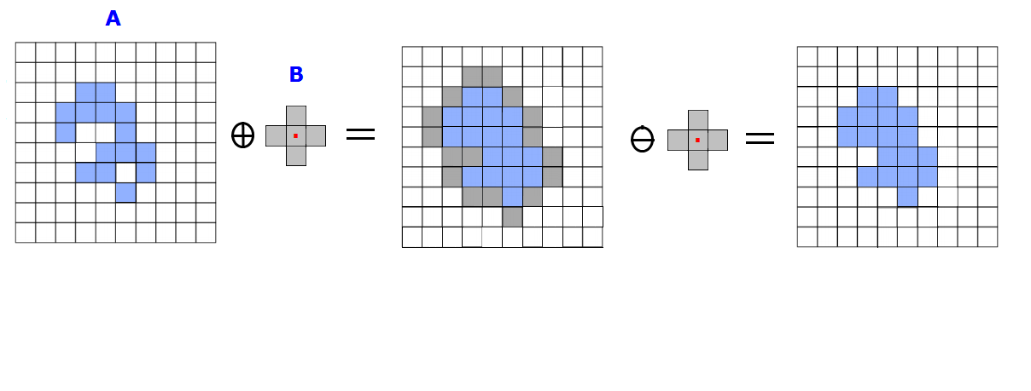
Method2
모델의 출력 값을 확인했을 때, 건물 내부가 비어 있는 출력 값이 발생
모폴로지 침식, 팽창 기술을 활용하여 모델의 출력물의 구멍을 제거
모폴로지 닫힘 연산
적용 전과 적용 후

Slide 11
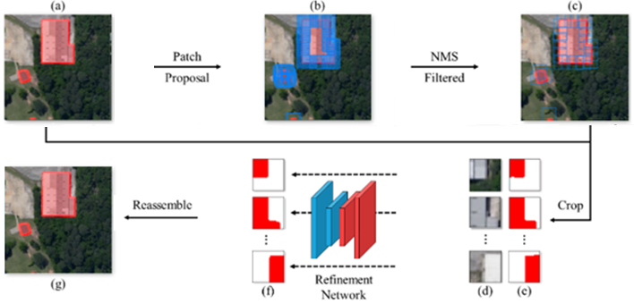
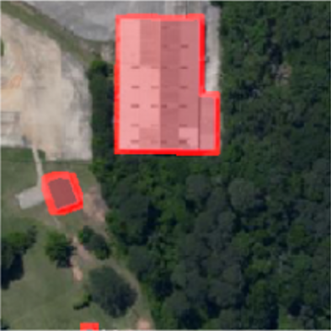
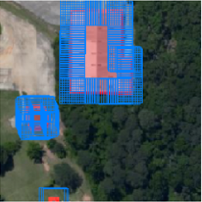
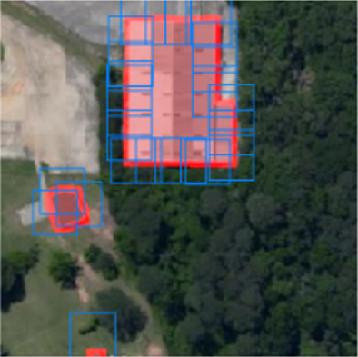



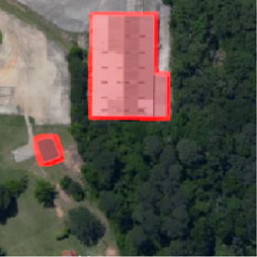


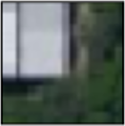












Method3
건물의 경계선이 모호한 출력 발생
Cityscapes Dataset에서 1위를 달성한 방법론 Boundary Patch Neural Network의 방법론을 적용
(a)
(b)
(c)
Patch
NMS
모델의 출력
경계선을 기준으로 패치 생성
Non Maximum Suppression 알고리즘 적용
모델의 Output과 실제 이미지의 경계선 비교
Refinement Network 통과한 Output과 정답 비교
Proposal
Filtered
$$⋮$$
Reassemble
Concat
Crop
$$⋮$$
$$⋮$$
$$⋮$$
Refinement
(d)
Network
(e)

Slide 12
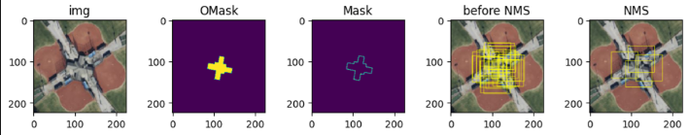
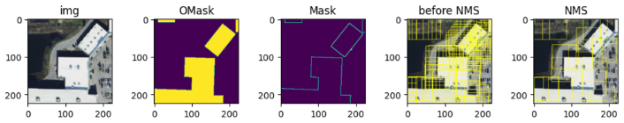
Method3
건물의 경계선이 모호한 출력 발생
모폴로지 팽창 연산 적용 후,
원본 마스크를 빼는 작업을 통해 경계선 출력
torch.where() 함수를 통해
경계선을 기준으로 패치 함수 적용
0.3의 Threshold 값을 적용하여
Non-Maximum Suppression 알고리즘 적용

Slide 13
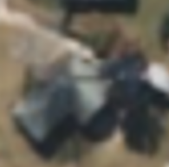



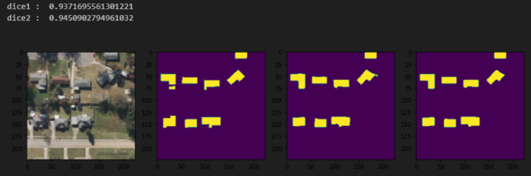
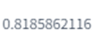
Method3
건물의 경계선이 모호한 출력 발생
단일 모델 기준, Public Score 0.004 상승

Slide 14
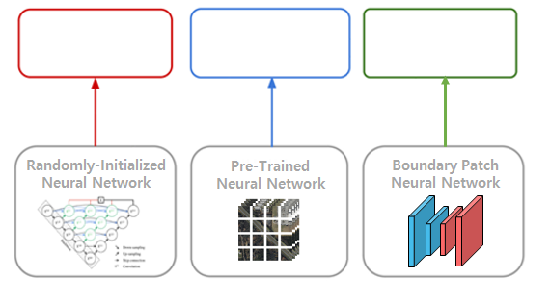
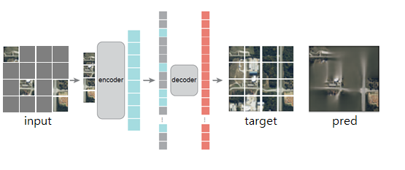



Method4
16개의 이미지 분할로 인한 배경 정보 손실 문제
최근 각광받는 Masked Image Modeling 방식을 통해 고해상도 이미지 정보를 기억하는 Pre-Training Model을 만들어
저해상도 이미지를 이용하여 Fine-Tuning하여, 보다 건물 정보를 잘 식별하는 모델을 만들기를 희망
Masked Image Modeling 방식은 Transformer 모델에서만 동작, 하지만 Transformer 모델들의 성능은 이번 과제에서 대체적으로 낮음
따라서 1024x1024 이미지에서 Unet++ 모델로 Initialized된 모델을 사용하여 Fine-tuning 진행
Pre-Trained
1024$×$1024
Fine-Tuned
256$×$256
Patches Cropped
64$×$64

Slide 15
Ensemble
7개의 모델을 바탕으로 Hard Voting 진행.
Segmentation Pytorch Library의 공식 문서를 보며 Segmentation Kaggle Competition에서 상위권 점수를 기록한 팀들의 앙상블 방법을 벤치마킹
다양한 Decoder를 사용하여 다양한 관점에서 모델을 보고싶었지만, Unet++의외에는 좋은 성능을 보이는 Decoder 존재하지 않음
따라서 Encoder 및 해상도를 다양하게 하려고 노력
모델 Encoder | 모델 Decoder | 해상도 | Epoch | Pre-Trained Model Initialized
se_resnext_101_32x4d | Unet++ | 224x224 | 50 | O
se_resnext_101_32x4d | Unet++ | 224x224 | 40 | O
se_resnext_101_32x4d | Unet++ | 192x192 | 50 | O
se_resnext_50_32x4d | Unet++ | 224x224 | 50 | X
timm-efficientnet-b2 | Unet++ | 224x224 | 50 | O
timm-efficientnet-b3 | Unet++ | 224x224 | 50 | X
timm-efficientnet-b4 | Unet++ | 224x224 | 50 | X

Slide 16
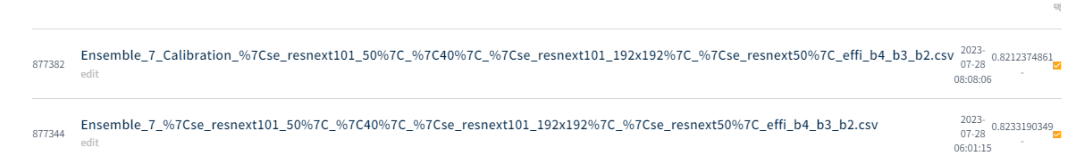
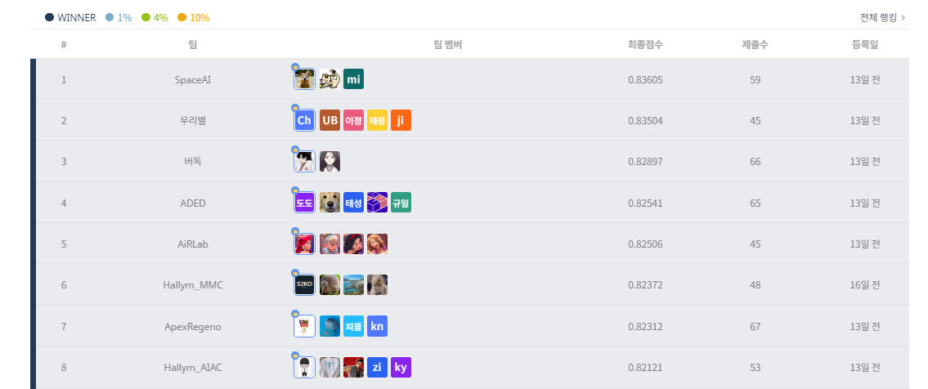
Experiments
최종 선택한 2개의 모델
7개의 모델을 Hard Voting 진행 – 82.3319 (Public)
7개의 모델에 대해 경계선 네트워크 적용 후 Hard Voting 진행 – 82.1237 (Public)
최종 Private Score

